Slide 1
PALABRAS COMPUESTAS
¿Qué son estos objetos y personas?

Slide 2
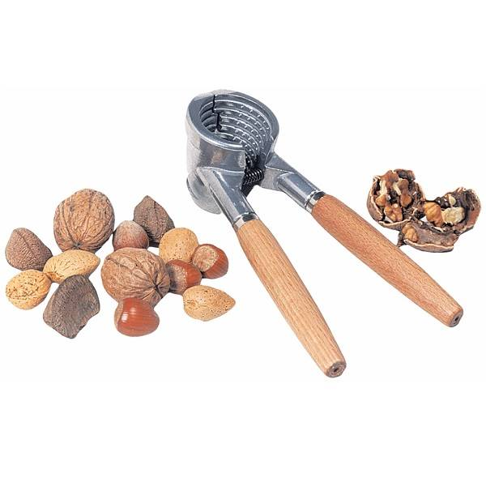
un cascanueces

Slide 3
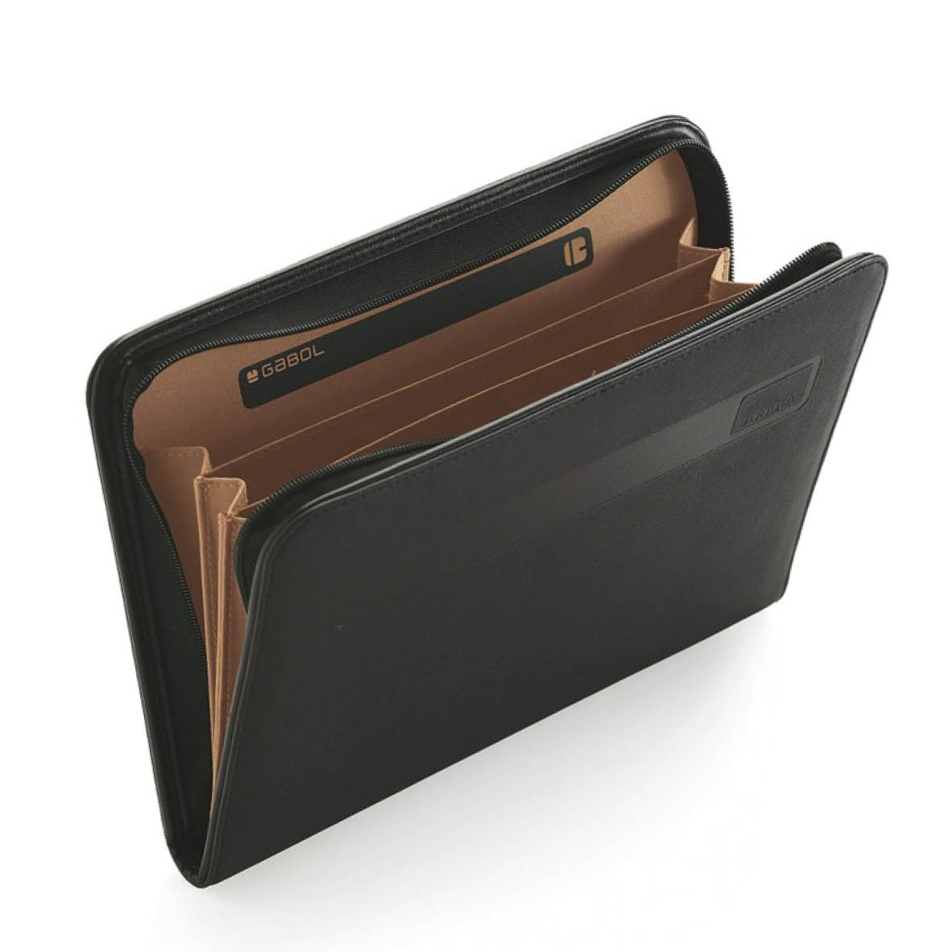
un portafolios

Slide 4
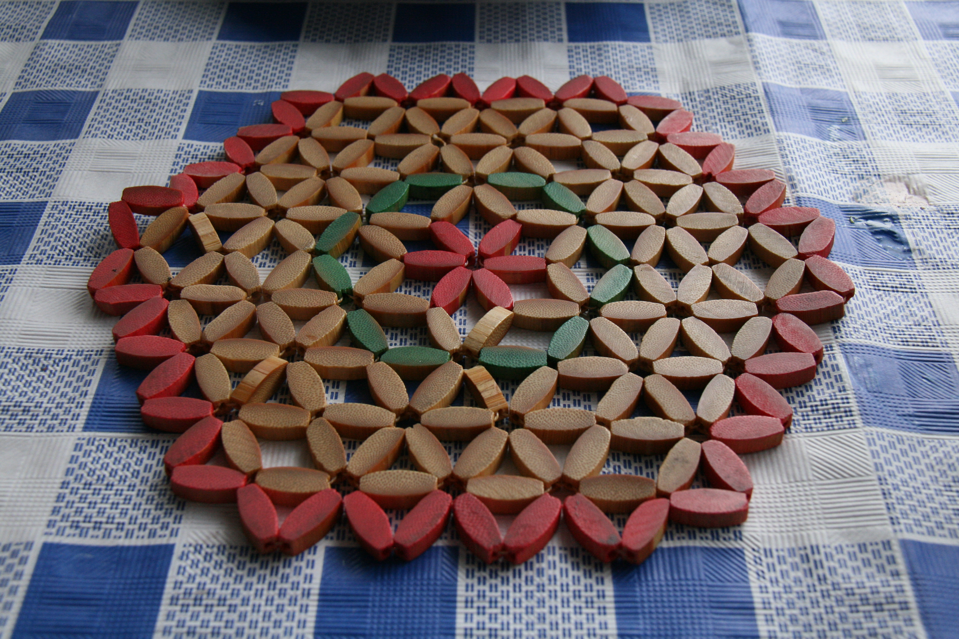
un salvamanteles

Slide 5
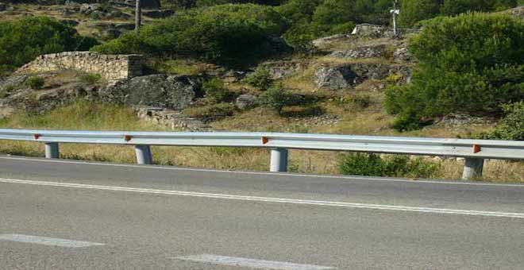
un quitamiedos

Slide 6
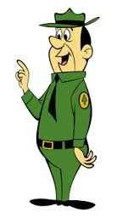
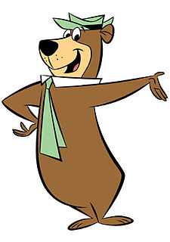
un guardabosques

Slide 7
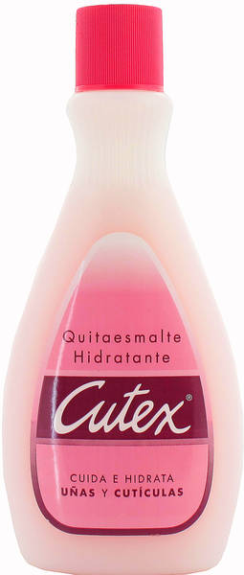
un quitaesmalte

Slide 8
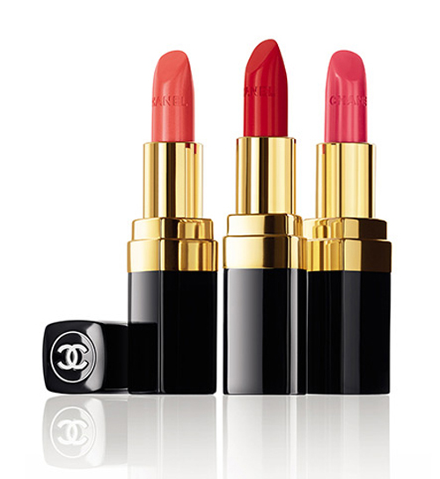
un pintalabios

Slide 9
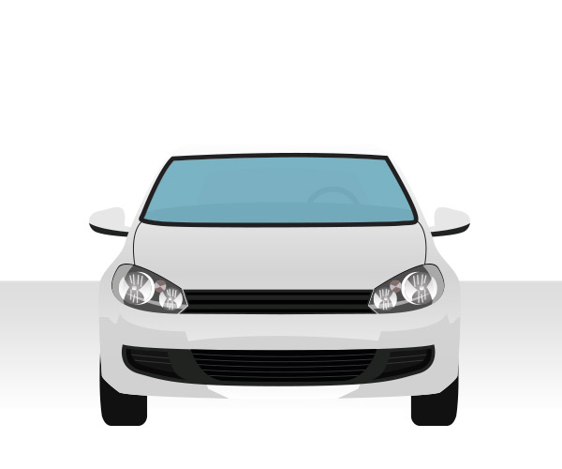
un parabrisas

Slide 10
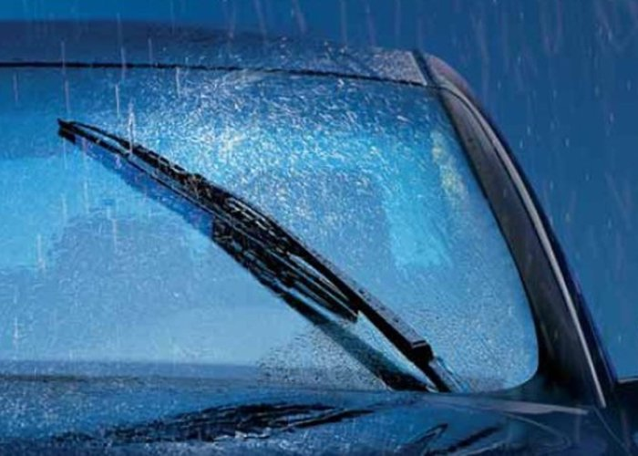
un limpiaparabrisas

Slide 11
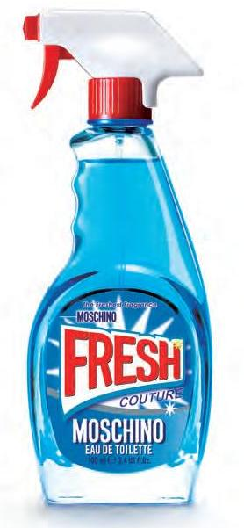
un limpiacristales

Slide 12
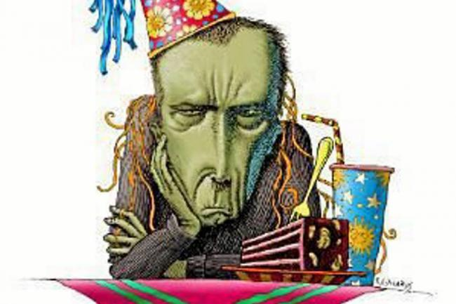
un aguafiestas

Slide 13
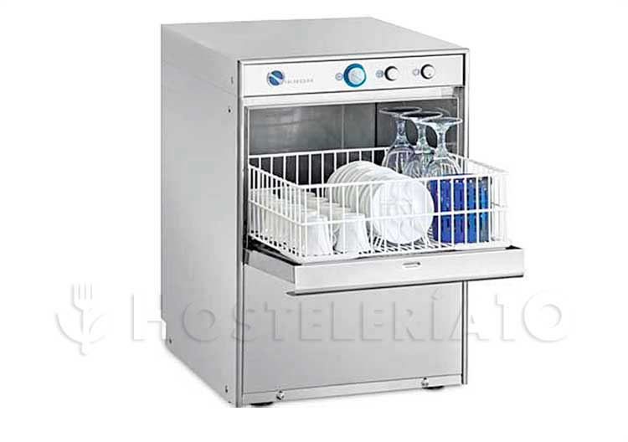
un lavavajillas

Slide 14
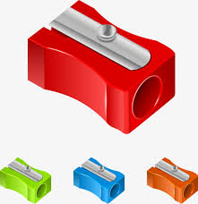
un sacapuntas

Slide 15
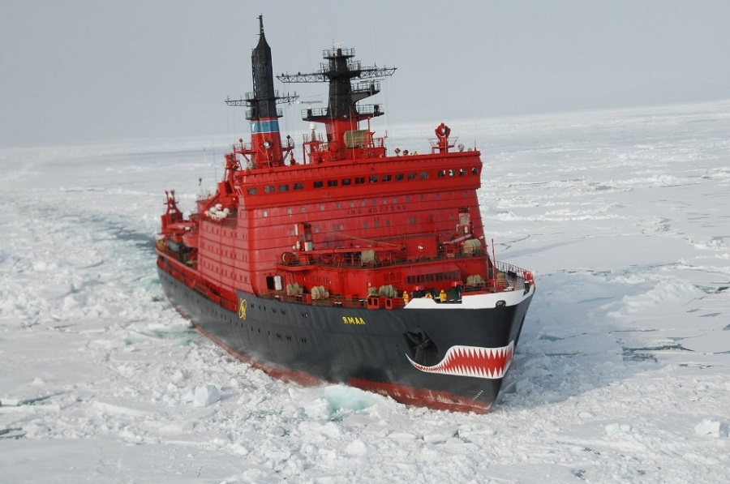
un rompehielos

Slide 16
un picapleitos

Slide 17
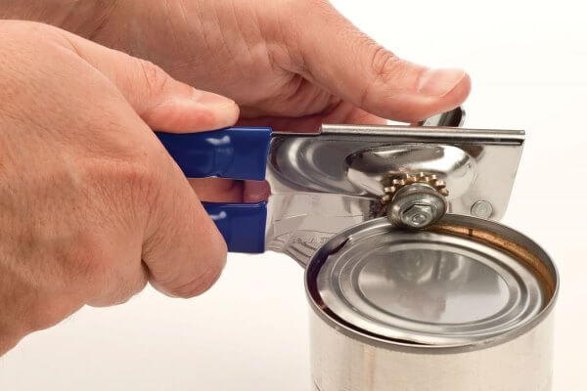
un abrelatas

Slide 18
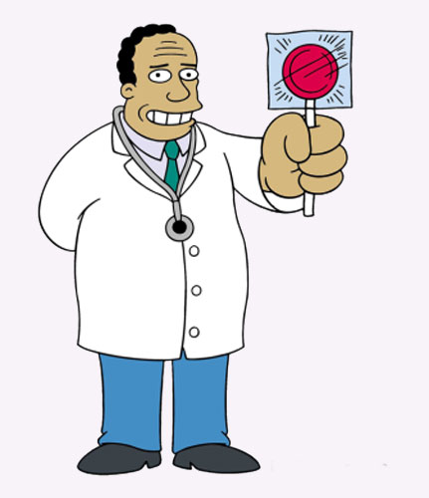
un matasanos

Slide 19
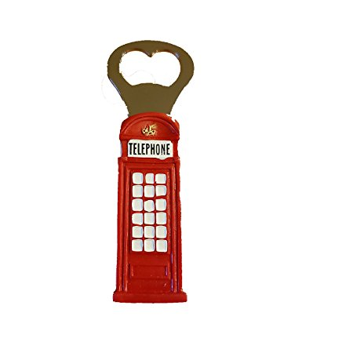
un abrebotellas

Slide 20
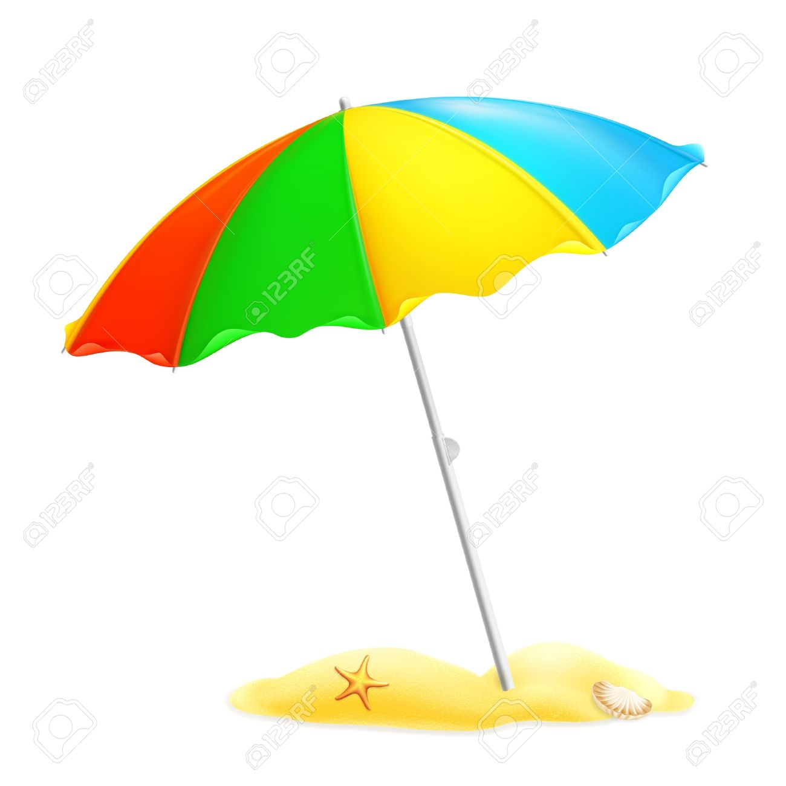
un parasol

Slide 21
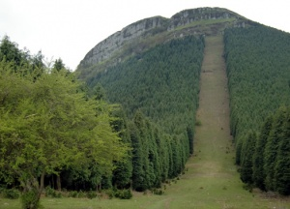
un cortafuegos

Slide 22
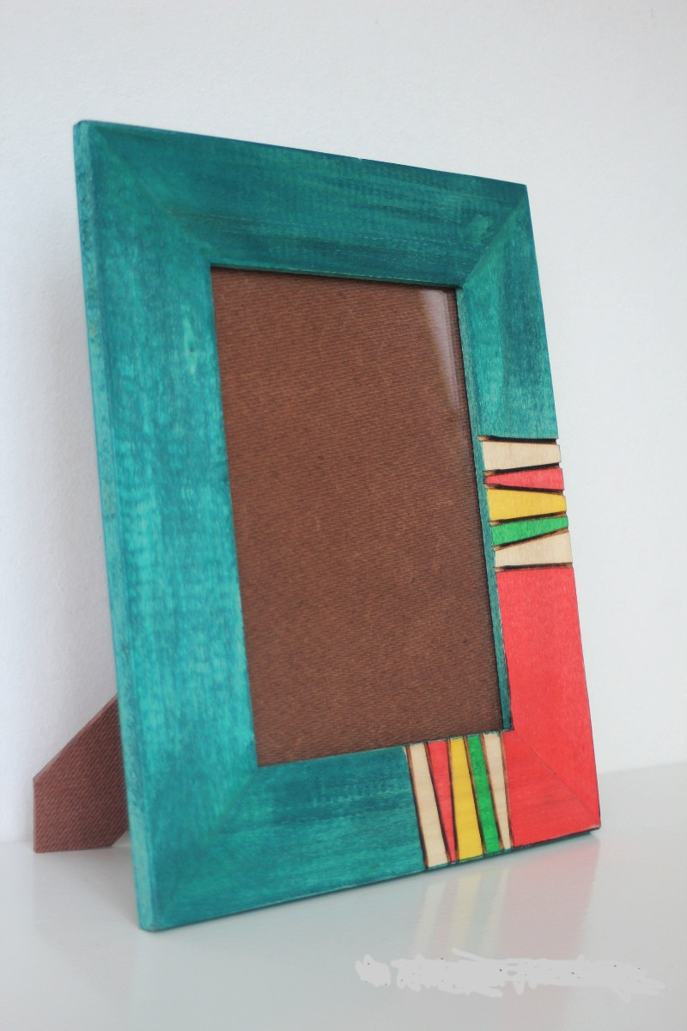
un portarretratos

Slide 23
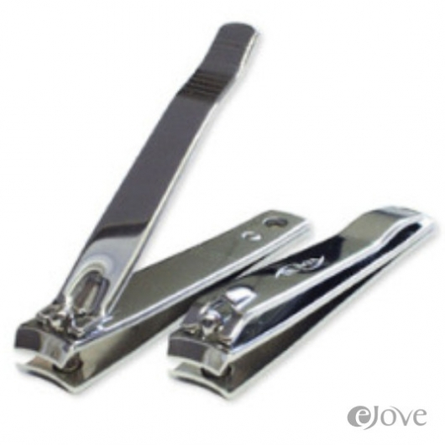
un cortaúñas

Slide 24
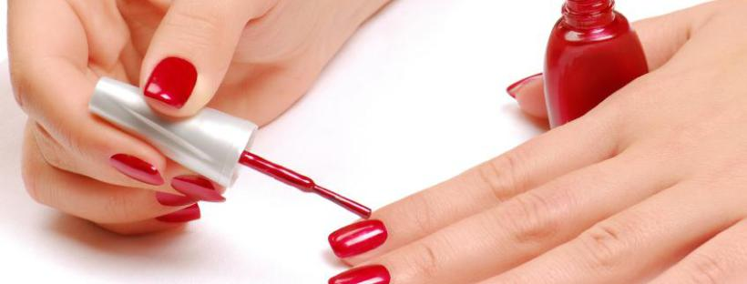
un pintaúñas

Slide 25
un cantamañanas

Slide 26
Y estas palabras compuestas, ¿qué significan?

Slide 27
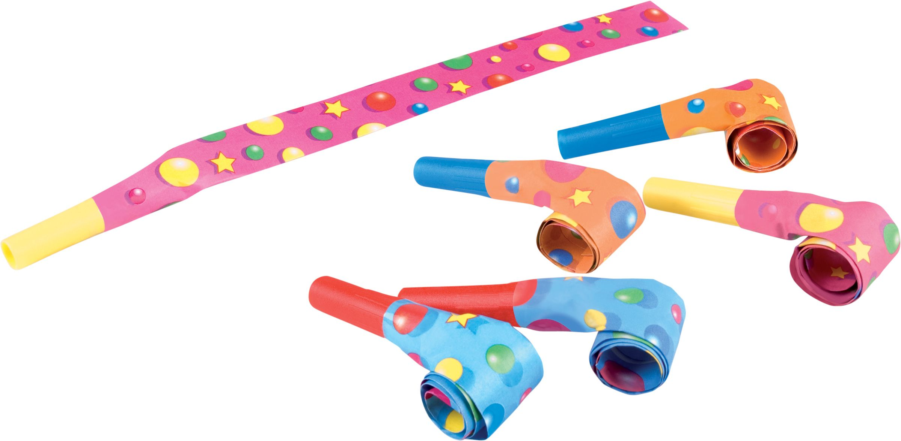
un matasuegras

Slide 28
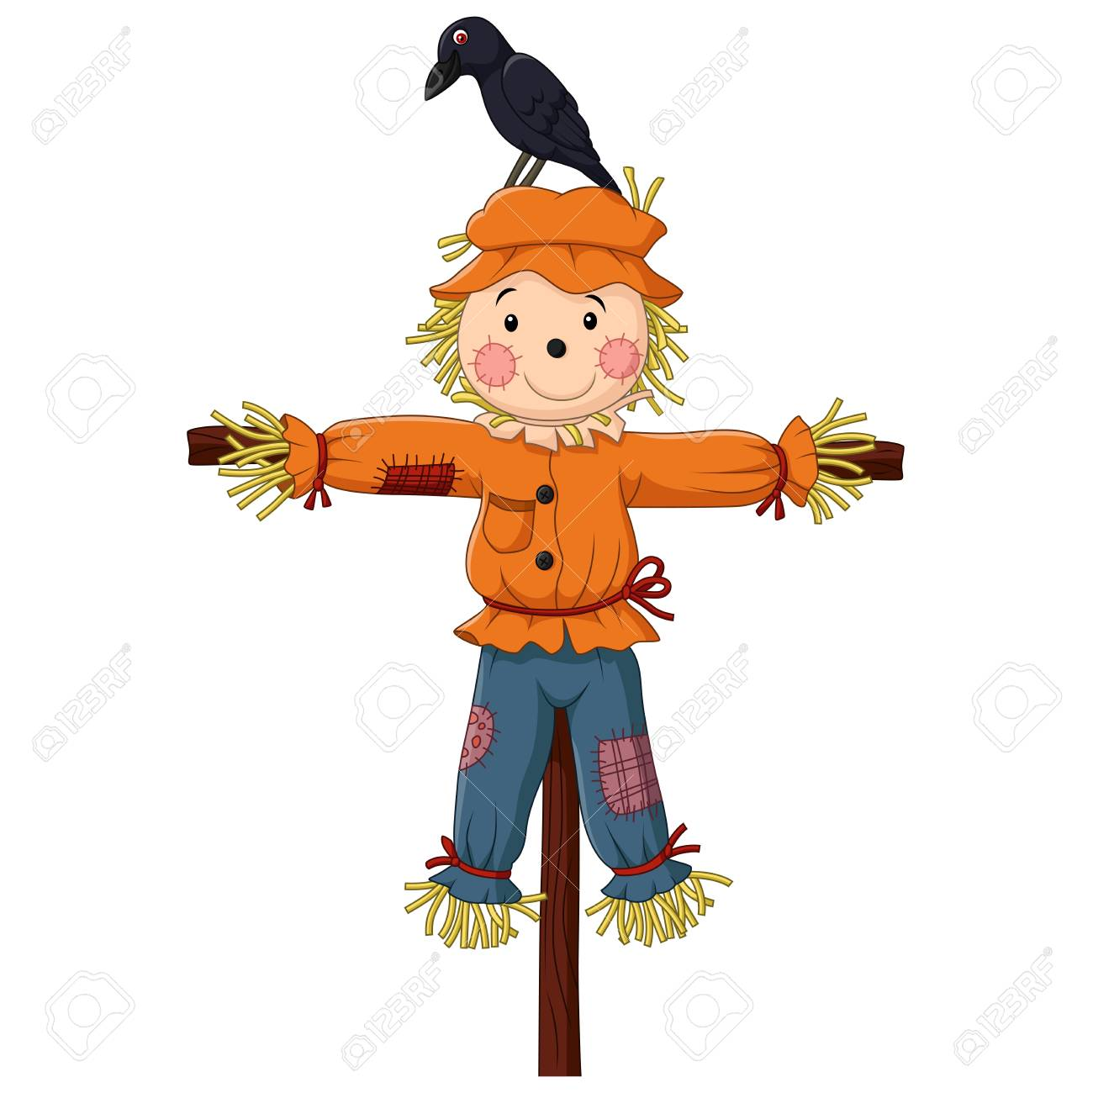
un espantapájaros

Slide 29
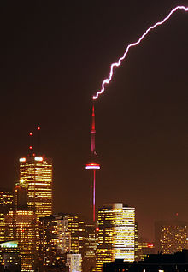
un pararrayos

Slide 30
un rompecabezas

Slide 31
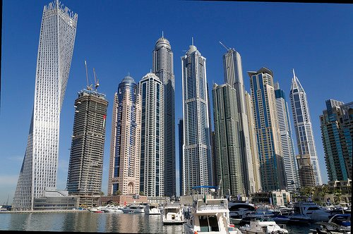
un rascacielos

Slide 32
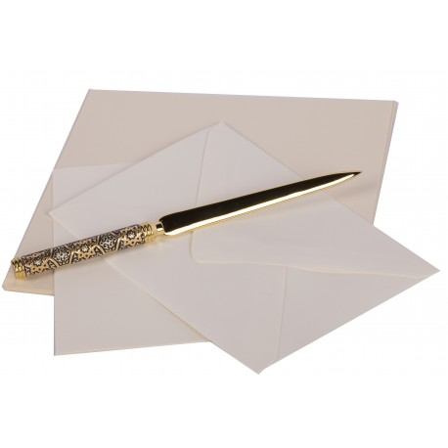
un abrecartas

Slide 33
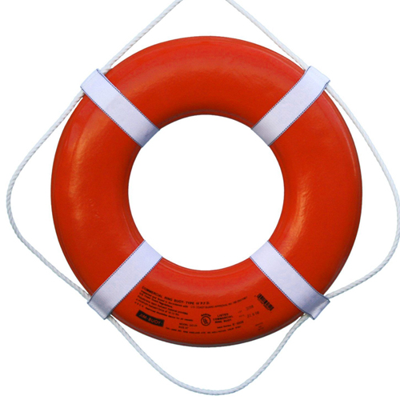
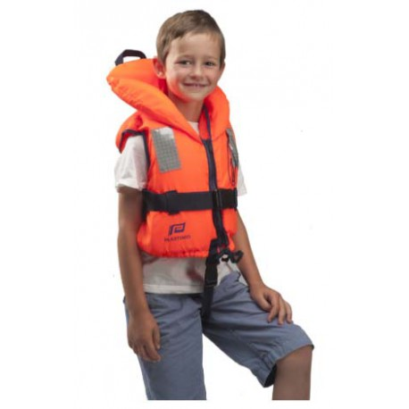
un salvavidas

